Slide 1
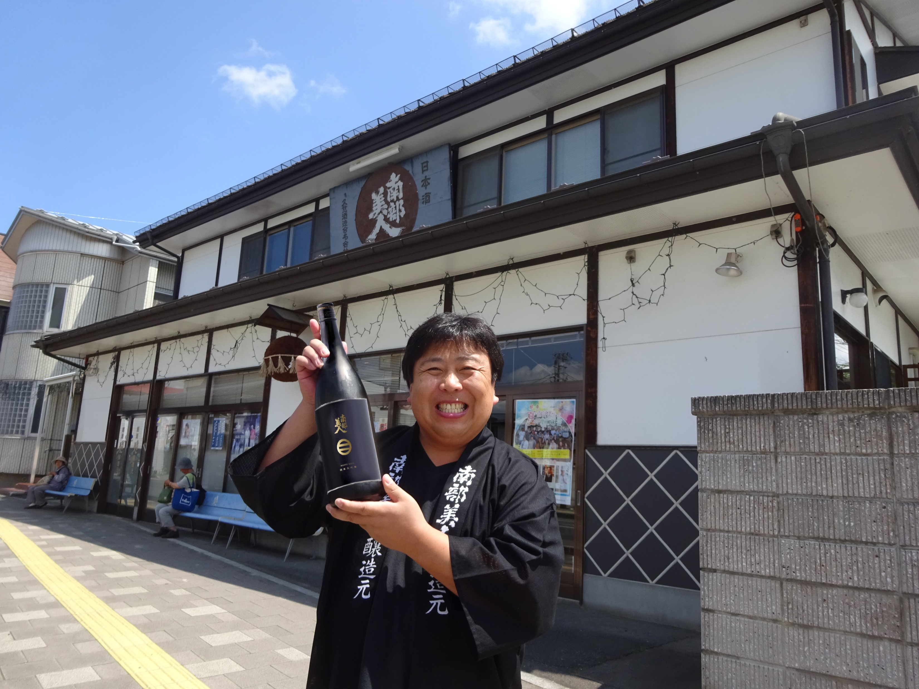

県南広域振興局主催セミナー
フードダイバーシティで広がるビジネスチャンス
～二戸市の事例紹介～
日時：令和８年３月２日（月）15時30分から17時
（受付15時から）
場所：奥州地区合同庁舎（奥州市水沢大手町１－２）
講師：二戸フードダイバーシティ協議会会長
㈱南部美人代表取締役社長
久慈 浩介 氏
略歴
二戸市出身。東京農大醸造学科卒業後、家業の㈱南部美人に戻り醸造部長として酒造り全般を指揮。令和３年９月に設立された「二戸フードダイバーシティ協議会」の会長を務める。
受講のポイント：
① 「フードダイバーシティ」とは何か
② 二戸市がフードダイバーシティに取り組む理由
③ 実践！今日からできるカンタン事例
その他：セミナー終了後、奥州市内において会費制（5,000円～6,000円程度）による情報交換会の開催を予定しています。
申込方法：別紙出席報告書に記載の上、下記問い合わせ先までメールもしくはFAXにてお申し込み下さい。
（申込締切日：令和８年２月12日（木））
申込先・お問い合わせ先：
岩手県 県南広域振興局 経営企画部 産業振興室
担当：長田（おさだ）
メール：BD0010＠pref.iwate.jp
電話：0197-22-2843／FAX：0197-22-3749
©2013岩手県 ケロ平

